Slide 1
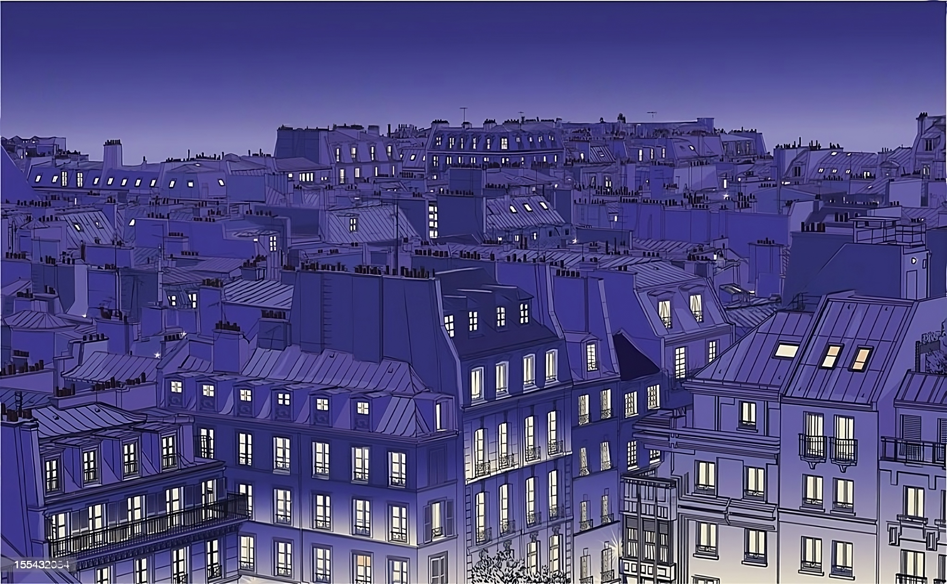

Le Jeu de la Ville
Clément OGÉ
N° 39342
Étude de modèles de villes générées via un automate cellulaire

Slide 2
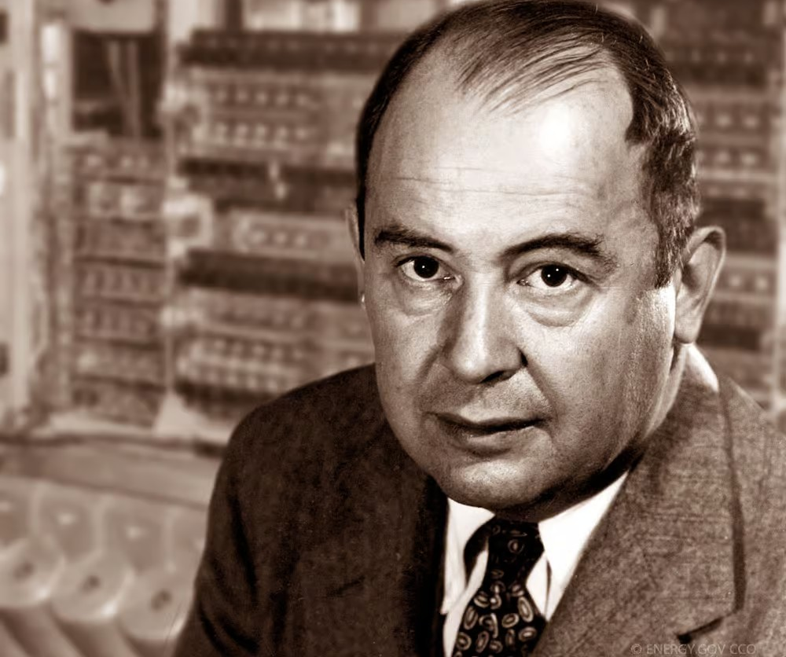
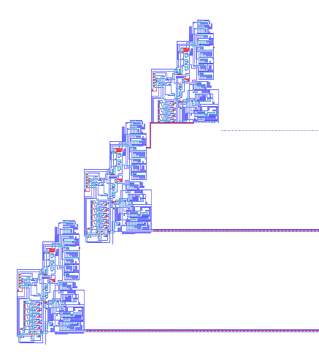
Les automates cellulaires: D’accord, mais pourquoi ?

Slide 3
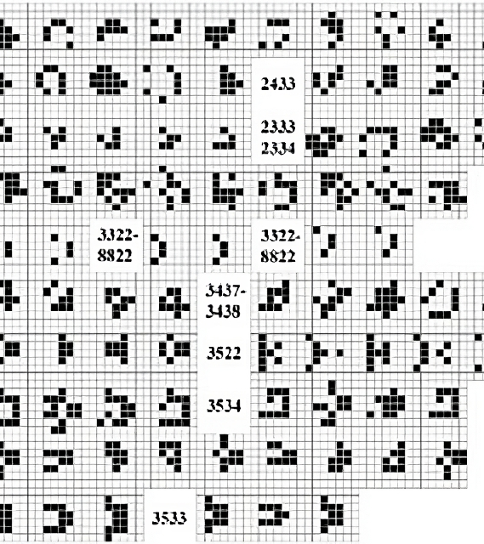
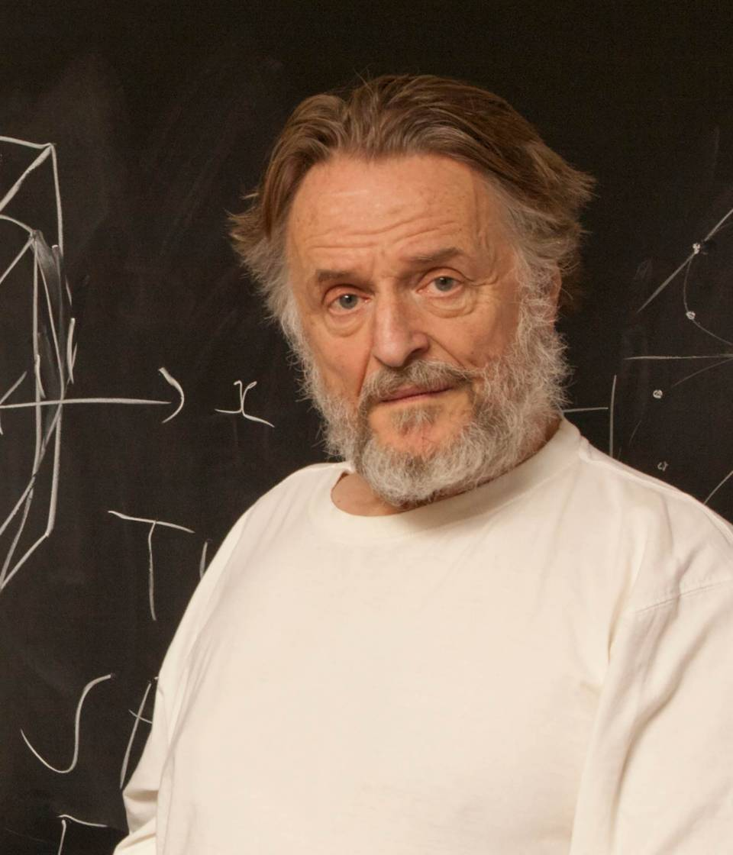
La popularisation des automates cellulaires

